Slide 1
Phân tích khám phá về bệnh đái tháo đường
tên tv

Slide 2
Agenda
1. Xác định vấn đề
2. Các nghiên cứu liên quan
3. Phân tích khám phá dữ liệu
4. Tổng kết

Slide 3
1. Xác định vấn đề
- Mục tiêu: thiết lập môi trường làm việc bằng cách khai báo các thư viện cần thiết, load dataset Pima Indians Diabetes, và giải thích ý nghĩa của từng cột dữ liệu để hiểu rõ giá trị chúng mang lại. Đây là bước nền tảng quan trọng để tiến hành phân tích sâu hơn về nguy cơ đái tháo đường trong cộng đồng Pima Indian.
- Dữ liệu: Dataset được cung cấp dưới dạng file pima-indians-diabetes.csv [1], chứa 768 mẫu với 8 thuộc tính số và 1 biến lớp (Outcome). Dữ liệu có thể chứa giá trị thiếu, cần được xử lý phù hợp.
[1] pima-indians-diabetes.csv

Slide 4
1. Xác định vấn đề
- Input:
Output: Mối quan hệ giữa các thuộc tính, và nhận xét dựa trên phân tích.
+ Pregnancies: Số lần mang thai
+ Glucose: Nồng độ glucose huyết tương sau 2 giờ trong bài kiểm tra dung nạp glucose (mg/dl)
+ BloodPressure: Huyết áp tâm thu (mm Hg)
+ SkinThickness: Độ dày nếp gấp da tay (mm)
+ Insulin: Mức insulin huyết thanh sau 2 giờ (mu U/ml)
+ BMI: Chỉ số khối cơ thể (kg/m²)
+ DiabetesPedigreeFunction: Hàm phả hệ đái tháo đường
+ Age: Tuổi (năm)
+ Outcome: Biến lớp (0: Không đái tháo đường, 1: Có đái tháo đường)

Slide 5
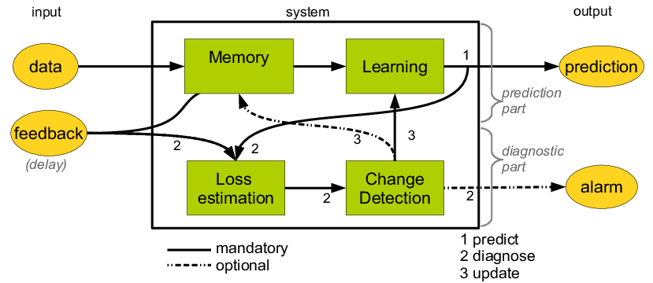
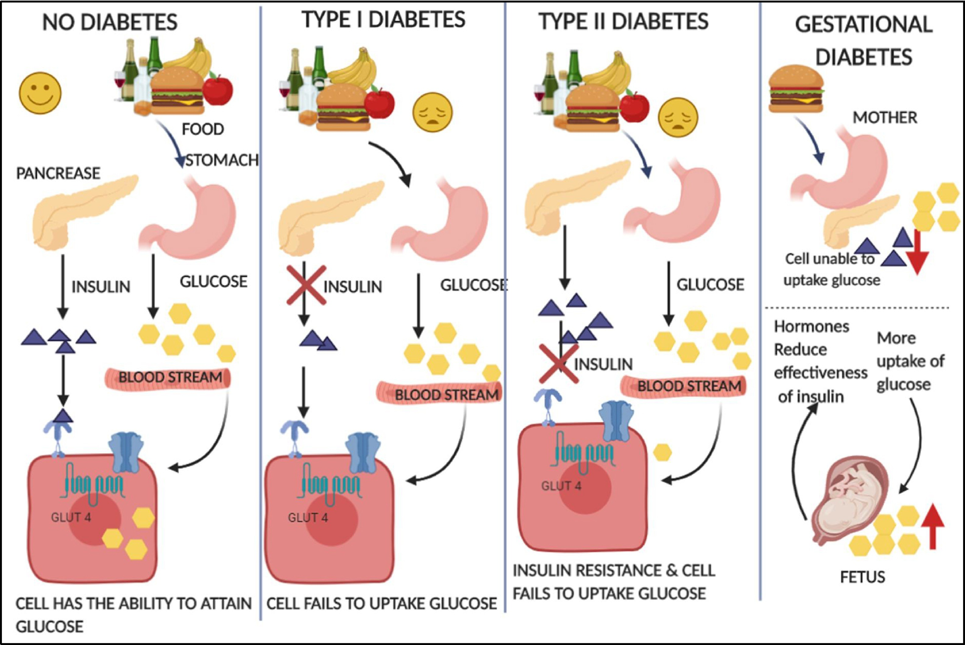
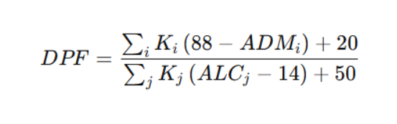
2. Các nghiên cứu liên quan
Reference | Objectives | Description | Model
[1] Definition, Diagnosis and Classification of Diabetes Mellitus and its Complications Report of a WHO Consultation World Health Organization 1999 | Thuật ngữ “đái tháo đường (diabetes mellitus)” mô tả một rối loạn chuyển hóa có nhiều nguyên nhân, đặc trưng bởi tình trạng tăng đường huyết mạn tính (chronic hyperglycaemia), kèm theo rối loạn chuyển hóa carbohydrate, lipid và protein. Nguyên nhân chủ yếu là do thiếu hụt tiết insulin, giảm tác dụng insulin, hoặc cả hai | Năm 1985, WHO có điều chỉnh nhẹ trong bộ tiêu chuẩn để gần hơn với các giá trị mà NDDG đưa ra. Từ đó đến nay, có thêm rất nhiều dữ liệu mới và hiểu biết sâu hơn về nguyên nhân gây bệnh (căn nguyên học). Vì vậy, đã đến lúc cần xem xét lại, cập nhật và tinh chỉnh cả hệ thống phân loại lẫn tiêu chuẩn chẩn đoán, đồng thời bổ sung thêm khái niệm về Hội chứng chuyển hóa. Năm 1997, Hiệp hội Đái tháo đường Hoa Kỳ (ADA) cũng đã công bố khuyến nghị của họ. Trước đó, vào tháng 12 năm 1996, WHO đã tổ chức một cuộc họp tư vấn tại London (Vương quốc Anh) để thảo luận các vấn đề này. Nhìn chung, ADA và WHO đã đạt được những kết luận tương tự.
[2] Using the ADAP Learning Algorithm to Forecast the Onset of Diabetes Mellitus Jack W. Smith, BSt, JE Everhart, MD, MPH , WC Dicksont, WCKnowler, MD, DrPH , RS Johannes, MD,MS*tt From the Logistics Management Institutet, the National Institute of Diabetes Digestive and Kidney Diseases: Epidemiology and Data Systems Program and the Diabetes and Arthritis Epidemiology Section4, and The Johns Hopkins University School ofMedicinet | Vấn đề: Mạng nơ-ron hay mô hình kết nối cho xử lý song song không phải là mới. Tuy nhiên, mối quan tâm đã trỗi dậy trở lại trong nửa thập kỷ qua. Một phần, điều này liên quan đến sự hiểu biết tốt hơn về những gì hiện được gọi là các nút ẩn. Các thuật toán này được coi là có giá trị rõ rệt trong các bài toán nhận dạng mẫu. Do đó, chúng tôi đã kiểm tra khả năng của một mô hình mạng nơ-ron ban đầu, ADAP, trong việc dự báo sự khởi phát của bệnh tiểu đường ở một nhóm dân số người da đỏ Pima có nguy cơ cao. | Kiểm tra khả năng của một mô hình mạng nơ-ron ban đầu, ADAP, trong việc dự báo sự khởi phát của bệnh tiểu đường ở một nhóm dân số người da đỏ Pima có nguy cơ cao. Hiệu suất của thuật toán đã được phân tích bằng các biện pháp tiêu chuẩn cho các xét nghiệm lâm sàng: độ nhạy, độ đặc hiệu và đường cong đặc trưng hoạt động của bộ thu. Điểm giao nhau giữa độ nhạy và độ đặc hiệu là 0,76. |  | Độ đo: độ nhạy, độ đặc hiệu và đường cong đặc trưng hoạt động của bộ thu.

Slide 6
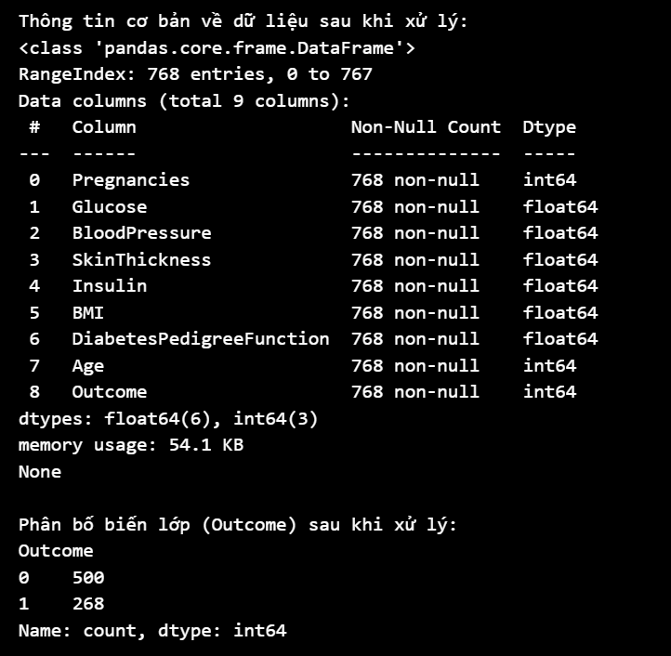
3. Phân tích khám phá dữ liệu
3.1. Tiền xử lý dữ liệu
Xử lý dữ liệu bị thiếu
Xóa dữ liệu trùng lặp
Xử lý chuẩn hóa dữ liệu

Slide 7
3. Phân tích khám phá dữ liệu
3.2. Tổng quan dữ liệu
Dataset Pima Indians Diabetes sau khi đã xử lý có 9 cột giá trị của các biến như sau:
1. Pregnancies: Số lần mang thai, phản ánh tiền sử sinh sản có thể liên quan đến nguy cơ đái tháo đường.
2. Glucose: Nồng độ glucose huyết tương sau 2 giờ trong bài kiểm tra dung nạp glucose (mg/dl), chỉ số quan trọng để chẩn đoán đái tháo đường.
3. BloodPressure: Huyết áp tâm thu (mm Hg), đo áp lực máu khi tim giãn ra, liên quan đến sức khỏe tim mạch.
4. SkinThickness: Độ dày nếp gấp da tay (mm), đại diện cho lượng mỡ dưới da, một yếu tố liên quan đến béo phì.
5. Insulin: Mức insulin huyết thanh sau 2 giờ (mu U/ml), phản ánh khả năng sản xuất insulin của cơ thể.
6. BMI: Chỉ số khối cơ thể (kg/m²), đo lường mức độ béo phì, một yếu tố nguy cơ lớn của đái tháo đường loại 2.
7. DiabetesPedigreeFunction: Hàm phả hệ đái tháo đường, đánh giá nguy cơ di truyền dựa trên lịch sử gia đình.
8. Age: Tuổi (năm), ảnh hưởng đến nguy cơ mắc bệnh do sự lão hóa.
9. Outcome: Biến lớp (0: Không đái tháo đường, 1: Có đái tháo đường), mục tiêu chính của phân tích.

Slide 8
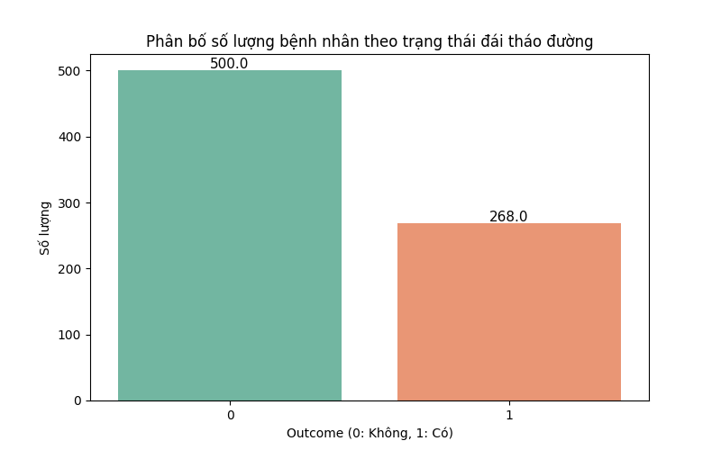
3. Phân tích khám phá dữ liệu
3.2. Tổng quan dữ liệu
Dữ liệu cho thấy 500 mẫu không đái tháo đường (0) và 268 mẫu có đái tháo đường (1), chiếm tỷ lệ khoảng 65% và 35%. Sự mất cân bằng này cần được xem xét khi xây dựng mô hình, phù hợp với phân bố được ghi nhận trong tài liệu.

Slide 9
3. Phân tích khám phá dữ liệu
3.2. Tổng quan dữ liệu
Dữ liệu cho thấy 500 mẫu không đái tháo đường (0) và 268 mẫu có đái tháo đường (1), chiếm tỷ lệ khoảng 65% và 35%. Sự mất cân bằng này cần được xem xét khi xây dựng mô hình, phù hợp với phân bố được ghi nhận trong tài liệu.

Slide 10
4. Tổng kết

Slide 11
THANK YOU FOR LISTENING

